Slide 1
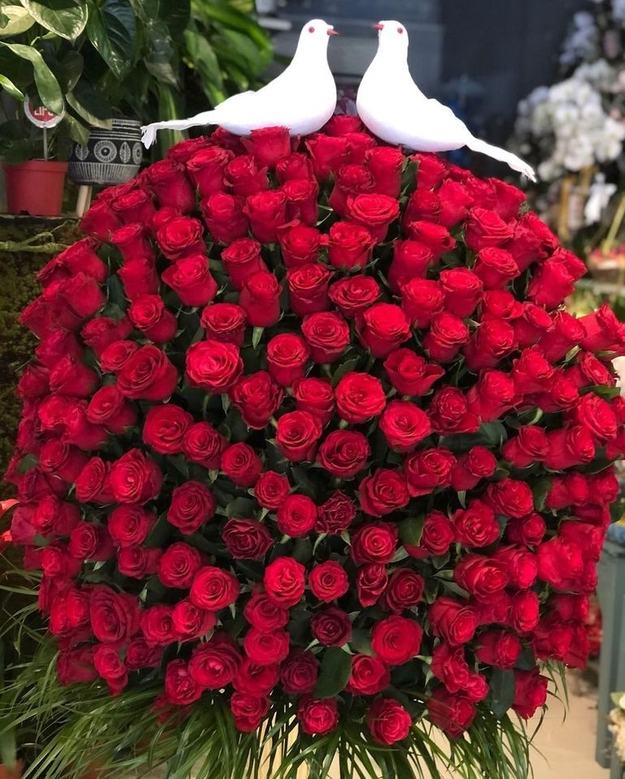
স্বাগতম

Slide 2
শিক্ষক পরিচিতি
তছলিমা ইয়াছমিন শিখা
সিনিয়র শিক্ষিকা
ধরমপুর মাধ্যমিক বিদ্যালয়
ভেড়ামারা কুষ্টিয়া
পাঠ পরিচিতি
শ্রেণী অষ্টম
বাংলাদেশ ও বিশ্বপরিচয়
অধ্যায় একাদশ
বাংলাদেশের বিভিন্ন নৃগোষ্ট

Slide 3
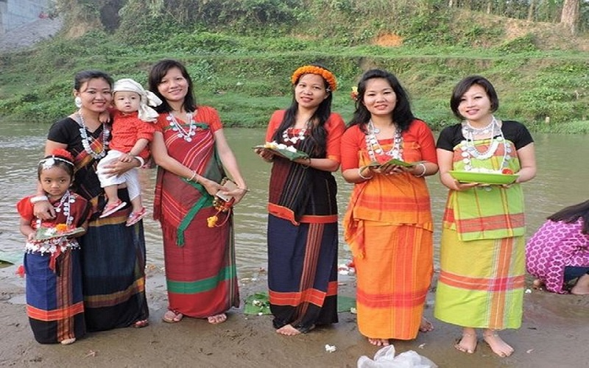
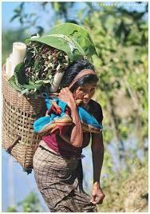
নিচের চিত্রটি লক্ষ কর

Slide 4
আজকের পাঠ
বাংলাদেশের ক্ষুদ্র নৃগোষ্টি চাকমা

Slide 5
শিখনফল
চাকমা জনগোষ্ঠীর সামাজিক, ধর্মীয়, সাংস্কৃতিক,অর্থনৈতিক জীবন
সম্পর্কে বর্ণনা করতে পারবে।
বাংলাদেশের মানচিত্র অঙ্কন করে চাকমাদের অবস্থান দেখাতে পারবে
চাকমাদের সাংস্কৃতিক বৈচিত্রের প্রতি শ্রদ্ধাবোধ সৃষ্টি হবে ।

Slide 6
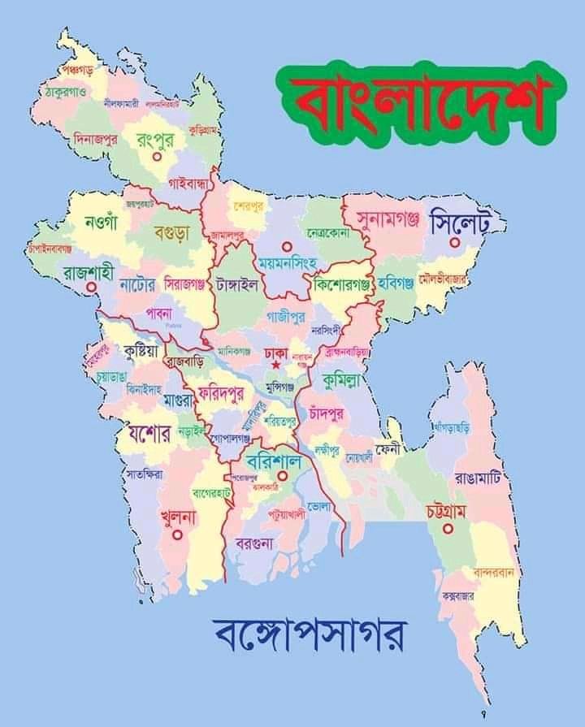
বাংলাদেশে চাকমাদের বাসস্থান
খাগড়াছড়ি
রাঙামাটি
বান্দরবন

Slide 7
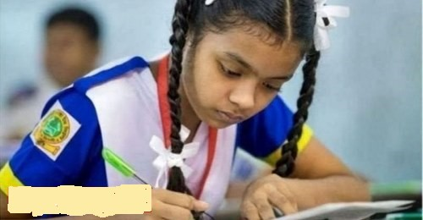
একক কাজ
বাংলাদেশের কোন কোন জেলায় চাকমারা বসবাস করে

Slide 8
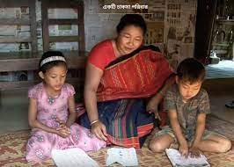
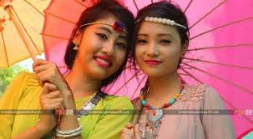
চাকমাদের গঠন
এরা মঙ্গোলিয়া নৃগোষ্ঠীর লোক। এদের মুখমন্ডল গোলাকার, নাক চ্যাপ্টা, চুল সোজা এবং কালো, গায়ের রং ঈষৎ হলদেটে

Slide 9
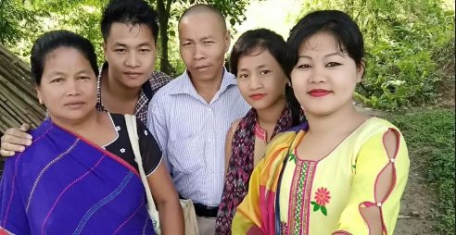
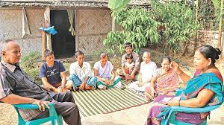
সামাজিক জীবন
চাকমা সমাজে মূল অংশ পরিবার। কয়েকটি চাকমা পরিবার নিয়ে গঠিত হয় আদাম বা পাড়া। পাড়ার প্রধানকে বলা হয় কারবারি। কয়েকটি পাড়া নিয়ে গঠিত হয় মৌজা। মৌজার প্রধানকে বলা হয় হেডম্যান। কারবারি ও হেডম্যান মিলে যথাক্রমে পাড়া ও মৌজার শান্তিশৃঙ্খলা রক্ষা করে। কয়েকটি মৌজা মিলে চাকমা সার্কেল গঠিত হয়েএবং এর প্রধান হলেন রাজা। চাকমা সমাজে রাজার পদটি বংশানুক্রমিক

Slide 10
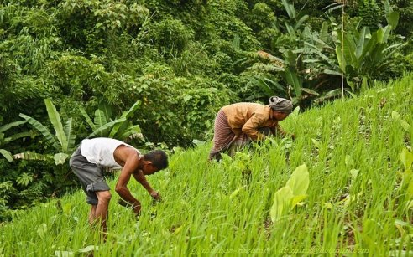
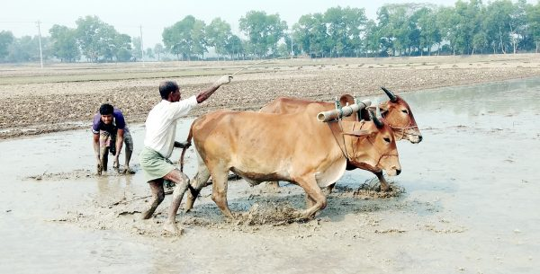
অর্থনৈতিক জীবন
চাকমাদের জীবিকার প্রধান উপায় হচ্ছে কৃষিকাজ। যে পদ্ধতিতে তারা চাষ করে তাকে বলা হয় জুম চাষ

Slide 11
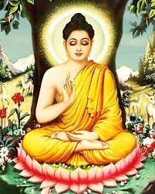
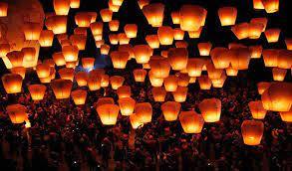
ধর্মীয় জীবন
চাকমারা বৌদ্ধ ধর্মাবলম্বী।তাদের অধিকাংশ গ্রামে কিয়াং বা বৌদ্ধ মন্দির রয়েছে। চাকমারা বিভিন্ন গুরুত্বপূর্ণ ধর্মীয় দিনকে ভক্তি সহকারে পালন করে। এর মধ্যে গৌতম বুদ্ধের জন্ম, মৃত্যু, ও বুদ্ধত্ব প্রাপ্তির দিনটি তারা সাড়ম্বরে বৈশাখি পূর্ণিমা হিসেবে পালন করে। তাছাড়া মাঘী পূর্ণিমার রাতে কিয়াং বা প্যাগোডার প্রাঙ্গনে গৌতম বুদ্ধের সম্মানে ফানুস উড়ায়। চাকমা সমাজে মৃতদেহ দাহ করা অর্থাৎ পোড়ানো হয়।

Slide 12
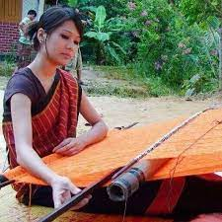
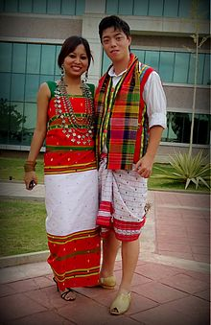
সাংস্কৃতিক জীবন
চাকমারা তাঁত দিয়ে পোশাক তৈরি করে। মেয়েদের পরনের কাপড় পিনোন ও হাদি।চাকমাদের প্রধান খাদ্য ভাত। সাথে মাছ, মাংস ও শাক-সবজি খেতে ভালবাসে।

Slide 13
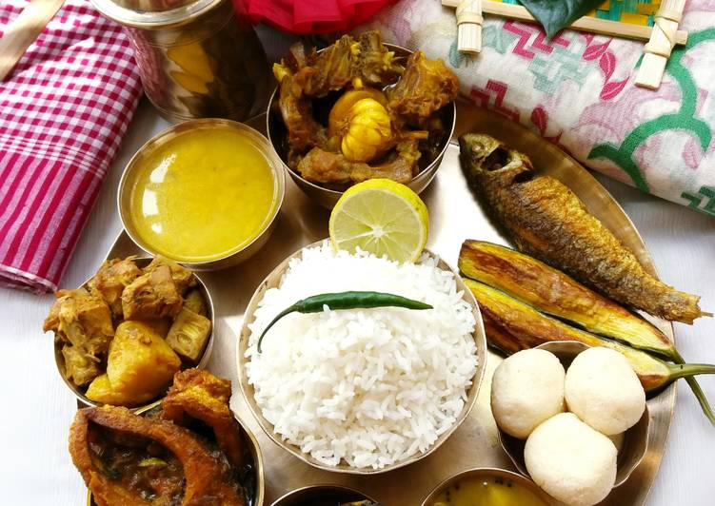
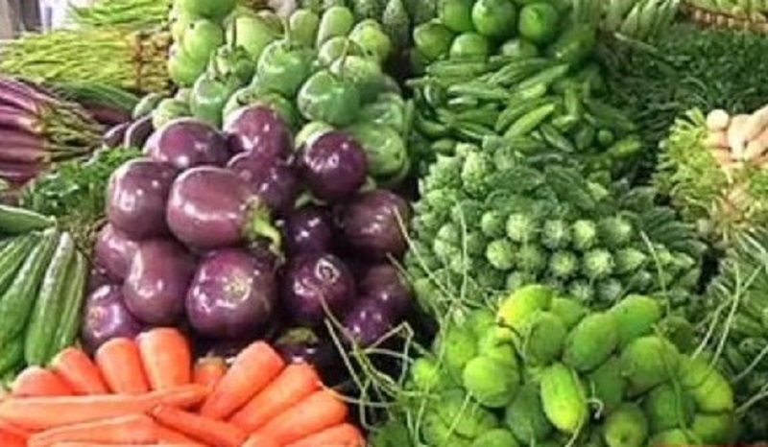
চাকমাদের খাদ্য
চাকমাদের প্রধান খাবার ভাত । ভাতের সাথে মাছ , মাংস , এবং শাকসবজি খেতে ভালোবাসে ।

Slide 14
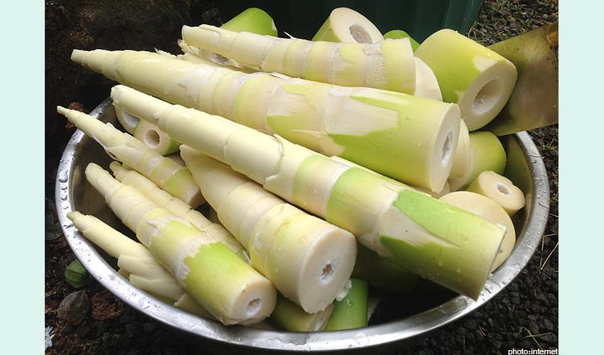
চাকমাদের প্রিয় খাদ্য বাঁশ কোড়াল । বাঁশ কোড়ালকে আনেকে আবার বাচ্ছুরি নামে ডাকে । এছাড়া সিদোল নামের এক প্রকার সুস্বাদু খাবার চাকমারা খায়

Slide 15
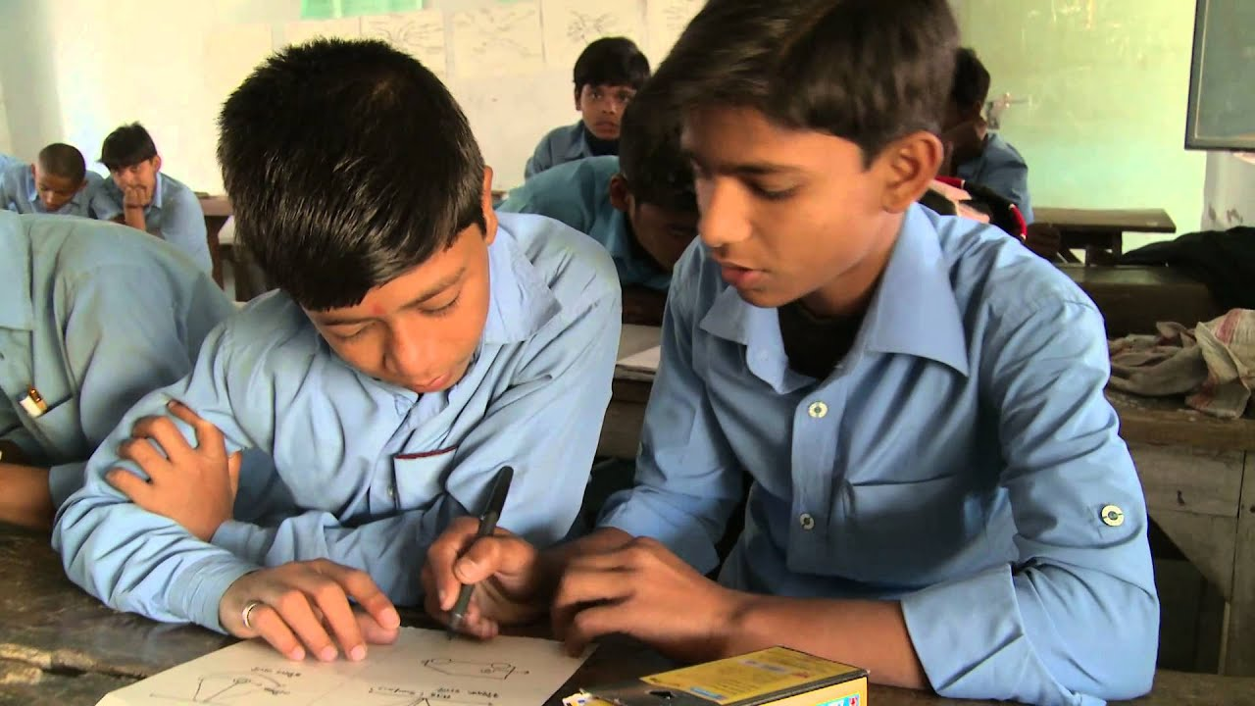
জোড়ায় কাজ
চাকমাদের খাদ্যর একটি তালিকা কর

Slide 16
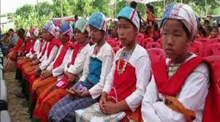
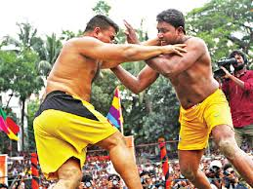
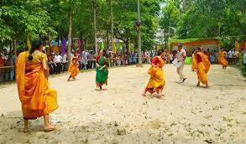
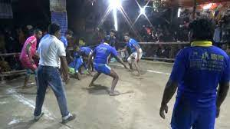
চাকমাদের খেলাধুলা
ঘিলাখারা
কুস্তি
হাডু ডু
বউচি

Slide 17
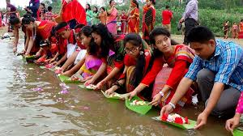
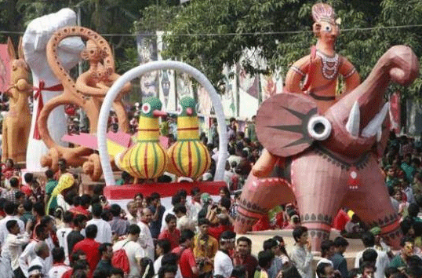
বিজু উৎসব

Slide 18
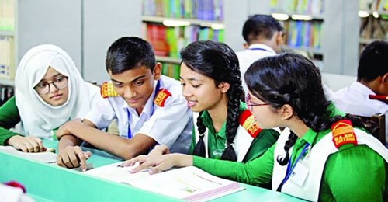
দলগত কাজ
চাকমাদের সামাজিক ও অর্থনৈতিক জীবনের প্রধান বৈশিষ্ট্যগুলো লিখ ।

Slide 19
মূলায়ন
চাকমাদের কৃষিকাজের ধরন কী?
মৌজার প্রধানকে কি হলা হয়?
চাকমাদের প্রিয় খাবার কোনটি?
কাদের তুলনায় চাকমারা বেশি শিক্ষিত
চাকমাদের জনপ্রিয় উৎসব কি
চাকমাদের ছোট ছোট মেয়েরা কী খেলে ?

Slide 20
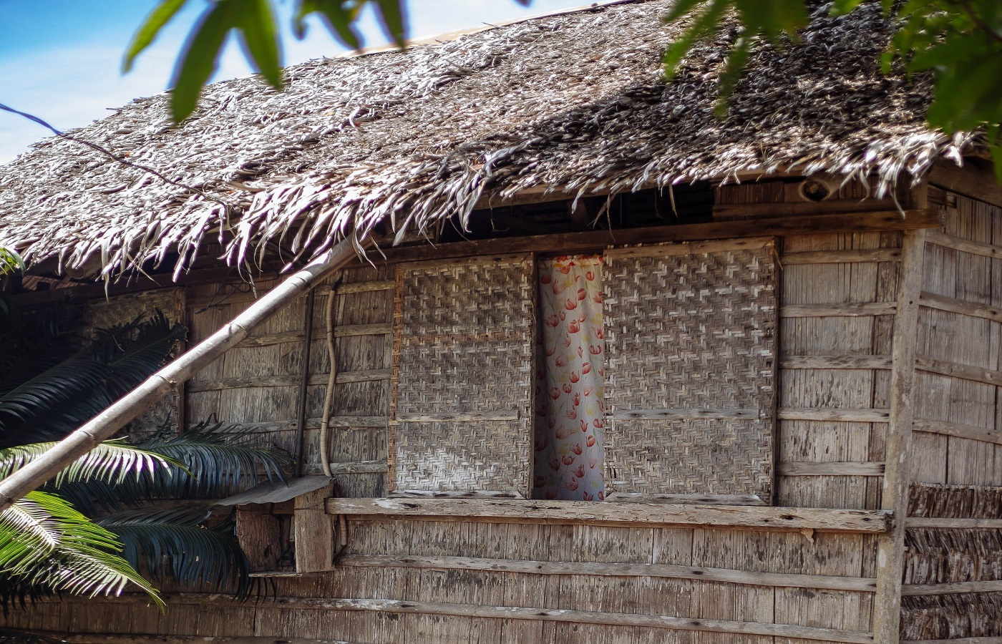
বাড়ির কাজ
চাকমাদের সামাজিক জিবনের বর্ণনা দাও ?

Slide 21
ধন্যবাদ

